Slide 1









전북대
소중해유(You)
OpenStack을 이용한 클라우드 시스템 구축
6. 필수 패키지 설치

Slide 2
목차
1
OpenStack 설치 매뉴얼 페이지
2
Environment: 필수 패키지 설치

Slide 3
1. OpenStack 설치 매뉴얼 페이지

Slide 4
설치는 공식 홈페이지 문서를 따라 진행
공식 홈페이지
https://www.openstack.org/
Docs
https://docs.openstack.org/2024.1/?_ga=2.6330290.1451111725.1724676952-1364615683.1724676952
Installation Guide
https://docs.openstack.org/2024.1/install/
https://docs.openstack.org/install-guide/

Slide 5
설치 버전: Antelope
OpenStack 버전
2023.1 Antelope
Document 버전
Current release: 2024.1
그냥 Docs 선택했을 때 나오는 버전
매뉴얼이 버전마다 다르기 때문에, 구글 검색 등으로 찾은 경우 다른 버전의 내용이 나올 수 있으니 주의!
항상 Antelope 에 대한 설명인지, 최신 매뉴얼인지 확인하고 진행

Slide 6
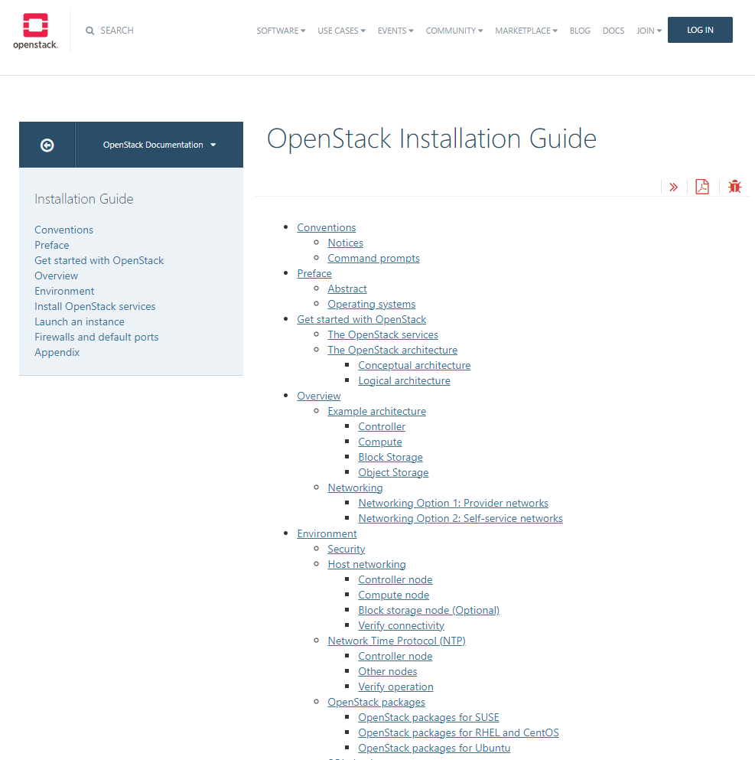
Installation Guide
Environment 부터 실제 설치 내용
그러나 앞쪽 부분도 한 번 읽어보는 것이 좋음
특히 Overview: Networking 부분
가상머신을 위한 네트워크를 어떻게 구성하는가?
Provider network
물리 네트워크의 연장으로만 구성하는 방법
기존 물리 네트워크에 VM 들이 바로 연결됨
Self-service network
가상 내부 네트워크를 구성하고,
필요에 따라 물리 네트워크의 IP를 사용자가 직접 VM에 할당할 수도 있는 방법

Slide 7

WARNING!!
꼼꼼하게 잘 읽으면서 진행할 것!!!
Link, command 만 보면서 진행하면 안됨!!
하이라이트 되지 않은, plain text 로 된 설명에도 중요한 내용이 많다.
무작정 순서대로 진행하지 말고, 결과 화면을 꼭 확인하면서 진행할 것

Slide 8
WARNING!!
오픈스택은 여러 OS를 지원하며, 매뉴얼에 각각에 대한 내용이 모두 있음
RHEL or CentOS
Ubuntu: 항상 Ubuntu 를 선택해서 진행할 것
SUSE
어떤 노드에 설치하라는 내용인지 잘 보면서 진행
Controller와 Compute 노드 각각 공통된 패키지도 있지만, 서로 다른 패키지도 있음

Slide 9
2. Environment: 필수 패키지 설치

Slide 10
Environment
주로 Controller 에 대한 환경 설정, 필수 패키지 설치
Security
Host networking
Network Time Protocol (NTP)
OpenStack packages
SQL database
Message queue
Memcached
Etcd

Slide 11
NTP(Network Time Protocol)
정의
NTP는 네트워크를 통해 컴퓨터 시스템 간에 시간 정보를 동기화하는 프로토콜
정확하고 일관된 시스템 시간을 유지하기 위해 서버와 클라이언트 간에 시간 정보를 전달함
주요 특징
계층 구조: 계층화된 시간 서버 구조(스트라텀, Stratum)를 통해 시간 소스의 신뢰도를 계층적으로 관리
지속적인 조정: 시스템 클록의 시간 오차를 지속적으로 조정하여 장기간의 시간 일관성을 보장
보안: 인증 및 암호화를 통해 시간 동기화 과정에서의 보안을 강화할 수 있음
OpenStack에서의 역할
서비스 동기화: OpenStack의 다양한 컴포넌트가 정확하게 동작하기 위해 모든 노드의 시간 동기화가 필수
로그 일관성: 분산 환경에서의 로그 타임스탬프를 일관되게 유지하여 문제 해결 및 분석을 용이하게 함
API 요청 관리: 시간 동기화를 통해 API 요청 및 응답 간의 시간 일관성을 유지하여 데이터 무결성을 보장

Slide 12
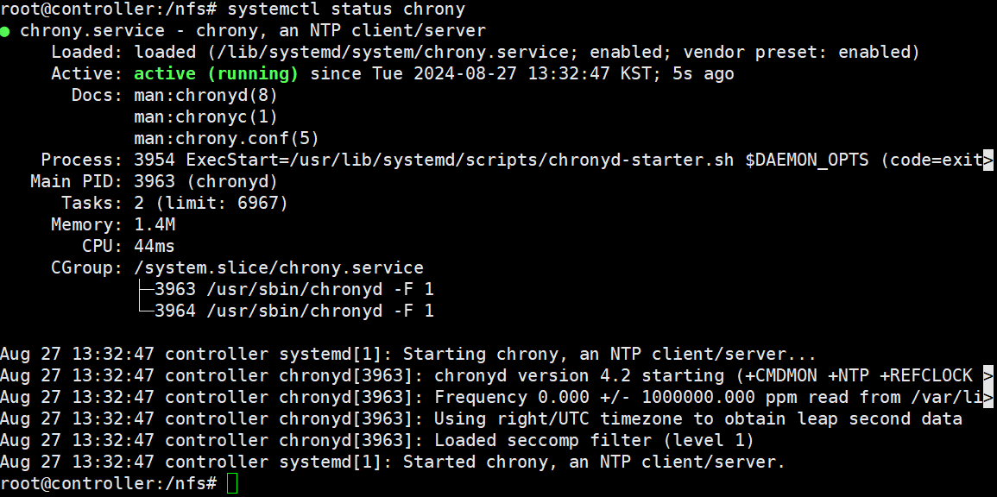
서비스 동작 확인: systemctl status <service name>

Slide 13
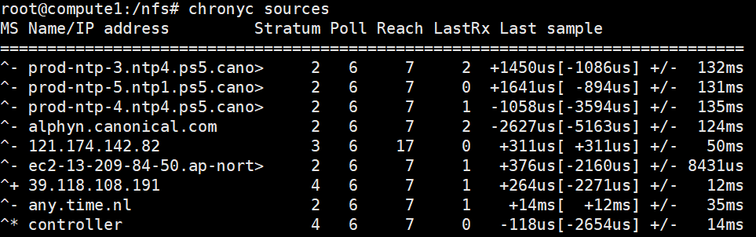
Chrony 동작 확인
apt install chrony
chronyc sources

Slide 14
Repository 추가
add-apt-repository cloud-archive:antelope
apt update
(Sample Install Nova-Compute는 진행하지 말 것)
apt install python3-openstackclient

Slide 15
RabbitMQ: 메시지 큐 서비스
정의
오픈 소스 메시지 브로커 소프트웨어로, 메시지를 안전하게 큐에 저장하고 전달하는 역할을 수행
분산 시스템 내의 다양한 애플리케이션 컴포넌트 간의 비동기 메시지 통신을 지원
오픈스택에서의 역할
오픈스택의 서비스 간 메시지 전달을 관리하여, 서비스 간 통신의 신뢰성과 확장성을 보장
네트워크 서비스, 컴퓨팅 서비스, 이미지 서비스 등 다양한 컴포넌트의 협업을 가능하게 함
시스템 상태 업데이트, 작업 요청, 상태 알림 등의 메시지를 효율적으로 큐잉하고 전달
주요 특징
메시지 전송 보장: 메시지를 손실 없이 안전하게 전달 및 처리할 수 있도록 보장
로드 밸런싱: 여러 소비자 간에 메시지를 분산하여 시스템의 부하를 균형있게 분배
비동기 처리: 생산자와 소비자 간의 느슨한 결합을 지원하여 애플리케이션의 성능 및 확장성 향상
장애 허용성: 메시지를 큐에 저장하여 네트워크 또는 시스템 장애 시에도 메시지 손실을 방지

Slide 16
Memcached: 분산 메모리 캐시 시스템
정의
고성능, 분산 메모리 객체 캐싱 시스템으로, 자주 참조되는 데이터를 메모리에 캐싱함
오픈 소스 소프트웨어로, 주로 키-값(Key-Value) 쌍을 저장하여 빠르게 데이터를 조회할 수 있도록 지원
오픈스택에서의 역할
오픈스택의 API 응답 속도를 높이기 위해 자주 사용하는 데이터를 캐싱하여 성능 최적화
인증 토큰, 이미지 메타데이터, 네트워크 정보 등 반복적으로 요청되는 데이터를 캐시하여 DB 접근 최소화
다양한 오픈스택 서비스 간의 데이터 요청에 대한 부하를 줄이고, 시스템 전반의 효율성을 향상
주요 특징
데이터베이스 부하 감소: 자주 요청되는 데이터를 메모리에 캐싱하여 데이터베이스의 부하를 줄임
응답 속도 향상: 캐시된 데이터를 메모리에서 직접 가져와서 애플리케이션의 응답 시간을 크게 단축
스케일링 지원: 분산 아키텍처를 통해 여러 노드에 걸쳐 데이터를 분산 저장, 쉽게 확장 가능
효율적인 자원 사용: 메모리 공간을 효율적으로 활용하여 대규모 데이터 처리 시 성능을 극대화

Slide 17
etcd
정의
etcd는 분산 시스템에서 사용되는 오픈 소스 키-값 저장소
클러스터 구성 요소 간의 구성 데이터를 공유하고 일관성을 유지하기 위해 사용됨
주로 클러스터 환경에서의 서비스 디스커버리와 설정 관리를 위해 설계됨
OpenStack에서의 역할
서비스 디스커버리: OpenStack의 다양한 서비스가 클러스터 환경에서 상호 발견하고 연결할 수 있도록 지원
클러스터 관리: OpenStack 클러스터의 상태 및 구성 정보를 중앙 집중식으로 관리하여 클러스터의 일관성을 유지
구성 저장소: 각 노드와 서비스의 구성 정보를 안전하게 저장하고, 필요 시 이를 쉽게 업데이트하여 배포
리더 선출: Raft 알고리즘을 통해 분산된 환경에서 리더 노드를 선출하고, 클러스터의 관리 작업을 조율
주요 특징
일관성 보장: 강력한 일관성을 보장하는 Raft 합의 알고리즘을 사용하여 분산 환경에서 데이터의 일관성을 유지
고가용성: 클러스터링을 통해 데이터의 고가용성을 보장하며, 노드 장애 시에도 데이터를 안정적으로 유지
키-값 저장소: 간단하고 효율적인 키-값 저장소로, 빠르고 신뢰할 수 있는 데이터 접근을 제공
워치 기능: 데이터 변경을 실시간으로 감지하여 관련된 클라이언트에 변경 사항을 통지
보안: TLS를 통해 통신을 암호화하고 인증 기능을 제공하여 보안을 강화

Slide 18
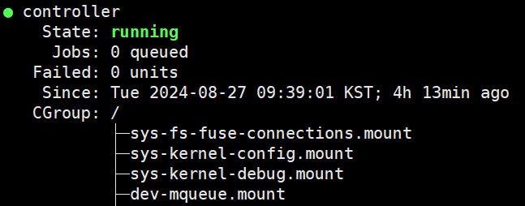
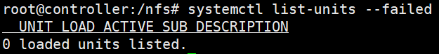
서비스 상태 확인
서비스 전체 상태 확인
systemctl status --all
실패한 서비스 확인
systemctl list-units --failed
(아래: 실패한 경우의 예시)

Slide 19
감사합니다.
본 온라인 콘텐츠는 2024년도 과학기술 정보통신부 및 정보통신기획평가원의 ‘SW중심대학사업’ 지원을 받아 제작되었습니다. (2022-0-01067)
본 결과물의 내용을 전재할 수 없으며, 인용(재사용)할 때에는 반드시 과학기술정보통신부와 정보통신기획평가원이 지원한 ‘SW중심대학’의 결과물이라는 출처를 밝혀야 합니다.
* 강의자료: https://github.com/JBNU-JEduTools/OpenStackPractice

